Slide 1
중심극한정리

Slide 2

정의
개요
$X_{1},…,X_{n}$을 평균 $μ$, 분산 ${σ }^{2}$인 정규분포에서 추출한 확률표본이라 할 때
$\frac{\sum_{1=1}^{n}{x_{i}}−nμ}{σ\sqrt{n}}=\frac{\sqrt{n}\left({\overline{x}}_{n}−μ\right)}{σ}$ ~ N(0,1) 이다.
이 때, 어떤 특수한 경우에서 $X_{1},…,X_{n}$은 정규분포가 아니더라도 극한에선 표준정규분포로 수렴한다.

Slide 3
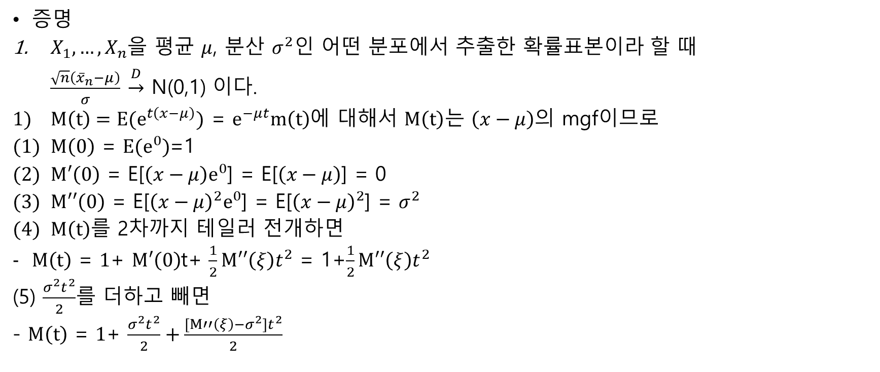
정의
증명
$X_{1},…,X_{n}$을 평균 $μ$, 분산 $σ^{2}$인 어떤 분포에서 추출한 확률표본이라 할 때 $\frac{\sqrt{n}\left({\overline{x}}_{n}−μ\right)}{σ}$ $\underset{→}{D}$ N(0,1) 이다.
$M\left(t\right)=E(e^{t\left(x−μ\right)})$ = $e^{−μt}m\left(t\right)$에 대해서 $M\left(t\right)는$ $\left(x−μ\right)$의 mgf이므로
$M\left(0\right)$ = $E(e^{0})$=1
$M′\left(0\right)$ = E[$\left(x−μ\right)e^{0}$] = E[$\left(x−μ\right)$] = 0
$M′′\left(0\right)$ = E[${\left(x−μ\right)}^{2}e^{0}$] = E[${\left(x−μ\right)}^{2}$] = $σ^{2}$
$M\left(t\right)를$ 2차까지 테일러 전개하면
$M\left(t\right)$ = $1$+ $M′\left(0\right)$t+ $\frac{1}{2}M′′\left(ξ\right)t^{2}$ = 1+$\frac{1}{2}M′′\left(ξ\right)t^{2}$
(5) $\frac{σ^{2}t^{2}}{2}$를 더하고 빼면
- $M\left(t\right)$ = $1$+ $\frac{σ^{2}t^{2}}{2}+\frac{[M′′\left(ξ\right){{−σ}^{2}]t}^{2}}{2}$

Slide 4
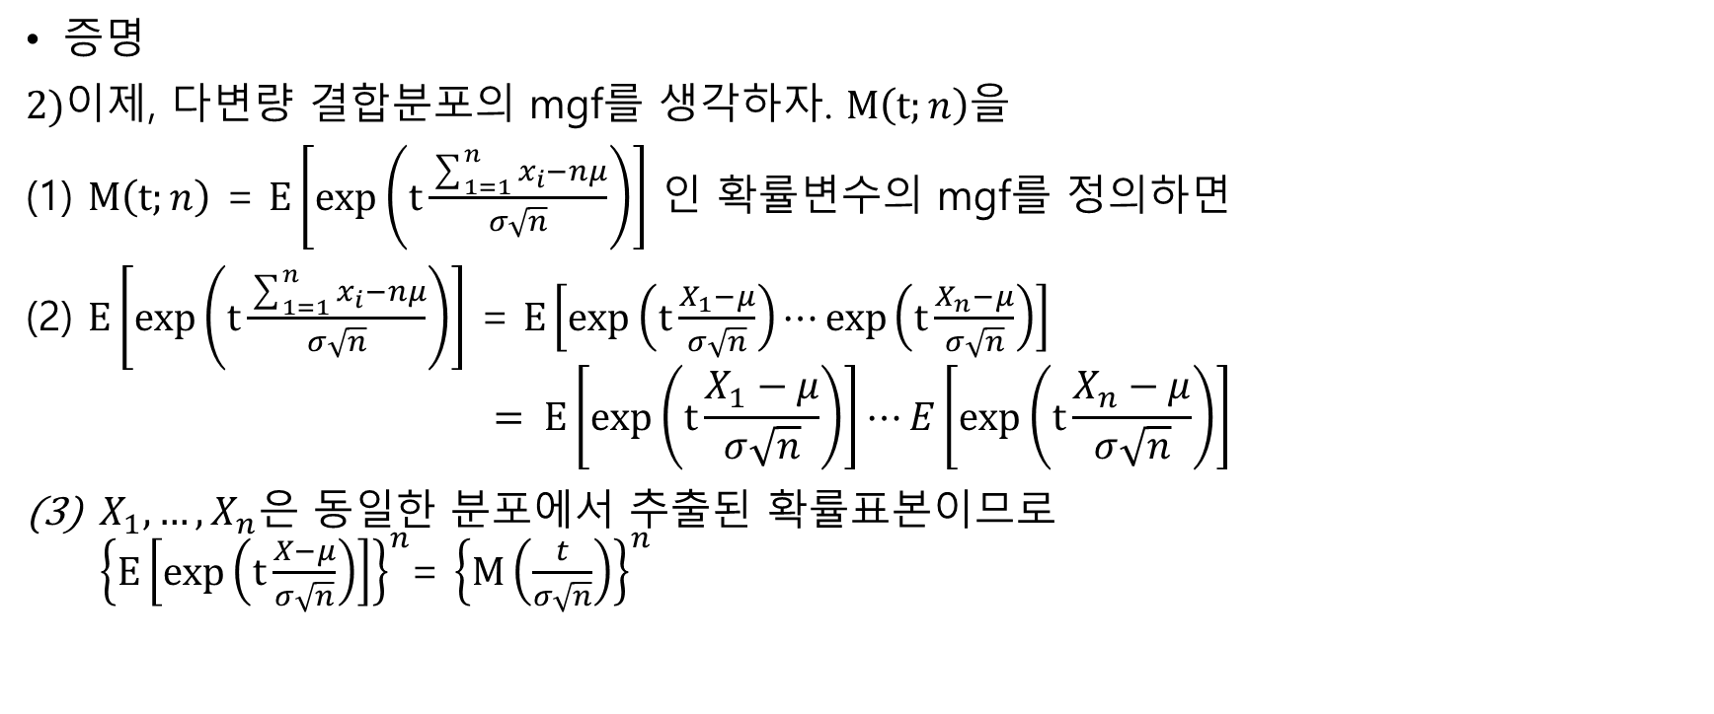
정의
증명
$2)이$제, 다변량 결합분포의 mgf를 생각하자. $M\left(t;n\right)$을
(1) $M\left(t;n\right)$ = $E\left[exp\left(t\frac{\sum_{1=1}^{n}{x_{i}}−nμ}{σ\sqrt{n}}\right)\right]$ 인 확률변수의 mgf를 정의하면
(2) $E\left[exp\left(t\frac{\sum_{1=1}^{n}{x_{i}}−nμ}{σ\sqrt{n}}\right)\right]$ = $E\left[exp\left(t\frac{X_{1}−μ}{σ\sqrt{n}}\right)⋯exp\left(t\frac{X_{n}−μ}{σ\sqrt{n}}\right)\right]$ $$= E\left[exp\left(t\frac{X_{1}−μ}{σ\sqrt{n}}\right)\right]⋯E\left[exp\left(t\frac{X_{n}−μ}{σ\sqrt{n}}\right)\right]$$
$X_{1},…,X_{n}은$ 동일한 분포에서 추출된 확률표본이므로 ${\left\{E\left[exp\left(t\frac{X−μ}{σ\sqrt{n}}\right)\right]\right\}}^{n}$= ${\left\{M\left(\frac{t}{σ\sqrt{n}}\right)\right\}}^{n}$

Slide 5
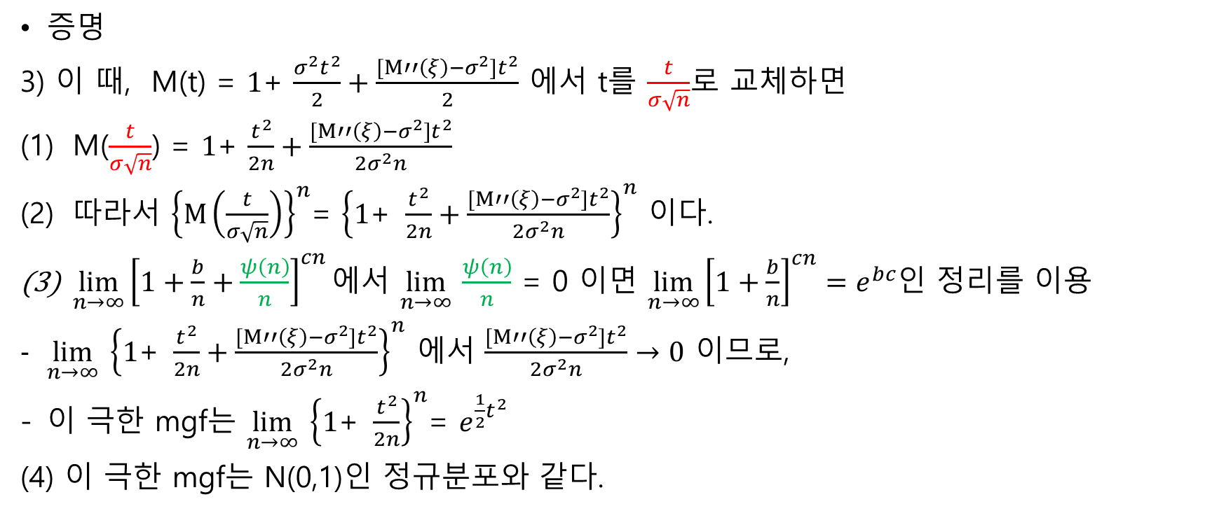
정의
증명
3) 이 때, M(t) = $1$+ $\frac{σ^{2}t^{2}}{2}+\frac{[M′′\left(ξ\right){{−σ}^{2}]t}^{2}}{2}$ 에서 t를 $\frac{t}{σ\sqrt{n}}$로 교체하면
M($\frac{t}{σ\sqrt{n}}$) = $1$+ $\frac{t^{2}}{2n}+\frac{[M′′\left(ξ\right){{−σ}^{2}]t}^{2}}{2σ^{2}n}$
따라서 ${\left\{M\left(\frac{t}{σ\sqrt{n}}\right)\right\}}^{n}$= ${\left\{1\text{+} \frac{t^{2}}{2n}+\frac{[M′′\left(ξ\right){{−σ}^{2}]t}^{2}}{2σ^{2}n}\right\}}^{n}$ 이다.
$\lim_{n→∞}{{\left[1+\frac{b}{n}+\frac{ψ\left(n\right)}{n}\right]}^{cn}}에$서 $\lim_{n→∞}$ $\frac{ψ\left(n\right)}{n}$ = 0 이면 $\lim_{n→∞}{{\left[1+\frac{b}{n}\right]}^{cn}}=e^{bc}$인 정리를 이용
$\lim_{n→∞} {\left\{1\text{+} \frac{t^{2}}{2n}+\frac{[M′′\left(ξ\right){{−σ}^{2}]t}^{2}}{2σ^{2}n}\right\}}^{n}$ 에서 $\frac{[M′′\left(ξ\right){{−σ}^{2}]t}^{2}}{2σ^{2}n}→0$ 이므로,
이 극한 mgf는 $\lim_{n→∞} {\left\{1\text{+} \frac{t^{2}}{2n}\right\}}^{n}$= $e^{\frac{1}{2}t^{2}}$
(4) 이 극한 mgf는 N(0,1)인 정규분포와 같다.

Slide 6

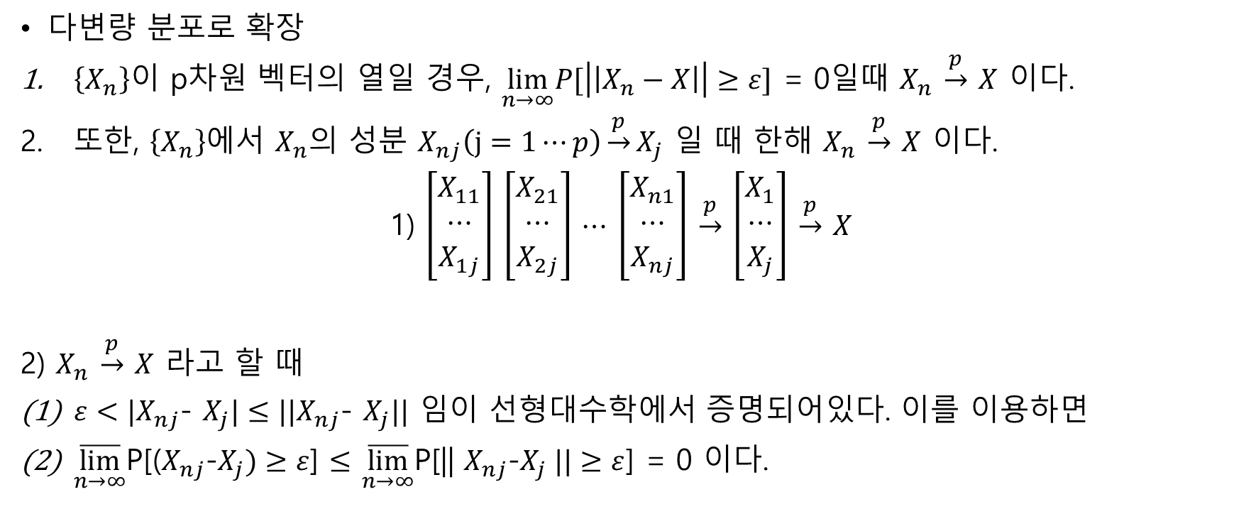


정의
다변량 분포로 확장
$\left\{X_{n}\right\}이$ p차원 벡터의 열일 경우, $\lim_{n→∞}P[\left|\left|X_{n}−X\right|\right|≥ε]$ = 0일때 $X_{n}$ $\underset{→}{p}$ $X$ 이다.
또한, $\left\{X_{n}\right\}$에서 $X_{n}$의 성분 $X_{nj}\left(j=1⋯p\right)\underset{→}{p}X_{j}$ 일 때 한해 $X_{n}$ $\underset{→}{p}$ $X$ 이다.
1) $\left[\begin{matrix}X_{11} \\ ⋯ \\ X_{1j}\end{matrix}\right]$ $\left[\begin{matrix}X_{21} \\ ⋯ \\ X_{2j}\end{matrix}\right]$ $⋯$ $\left[\begin{matrix}X_{n1} \\ ⋯ \\ X_{nj}\end{matrix}\right]$ $\underset{→}{p}$ $\left[\begin{matrix}X_{1} \\ ⋯ \\ X_{j}\end{matrix}\right]$ $\underset{→}{p}$ $X$
2) $X_{n}$ $\underset{→}{p}$ $X$ 라고 할 때
$ε<|X_{nj}$- $X_{j}|≤||X_{nj}$- $X_{j}||$ 임이 선형대수학에서 증명되어있다. 이를 이용하면
$\underset{n→∞}{\overline{lim}}$P[($X_{nj}$-$X_{j})≥ε$] $≤$ $\underset{n→∞}{\overline{lim}}$P[|| $X_{nj}$-$X_{j} ||≥ε$] = 0 이다.
$$X_{1}$$
$$X_{2}$$
$$X_{n}$$

Slide 7
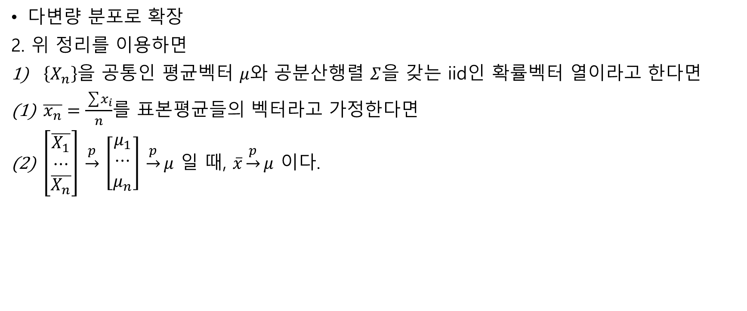
정의
다변량 분포로 확장
2. 위 정리를 이용하면
$\left\{X_{n}\right\}$을 공통인 평균벡터 $μ$와 공분산행렬 $Σ$을 갖는 iid인 확률벡터 열이라고 한다면
$\overline{x_{n}}=\frac{\sum{x_{i}}}{n}$를 표본평균들의 벡터라고 가정한다면
$\left[\begin{matrix}\overline{X_{1}} \\ ⋯ \\ \overline{X_{n}}\end{matrix}\right]$ $\underset{→}{p}$ $\left[\begin{matrix}μ_{1} \\ ⋯ \\ μ_{n}\end{matrix}\right]$ $\underset{→}{p}μ$ 일 때, $\overline{x}\underset{→}{p}μ$ 이다.

Slide 8
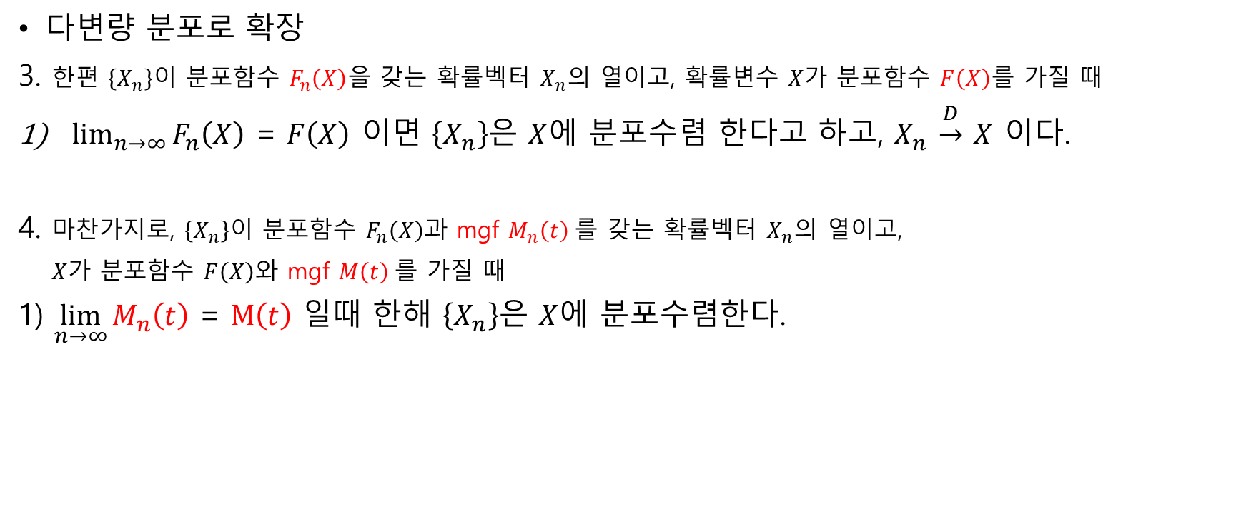
정의
다변량 분포로 확장
3. 한편 $\left\{X_{n}\right\}$이 분포함수 $F_{n}\left(X\right)$을 갖는 확률벡터 $X_{n}$의 열이고, 확률변수 $X$가 분포함수 $F\left(X\right)$를 가질 때
$\lim_{n→∞}{F_{n}\left(X\right)}$ = $F\left(X\right)$ 이면 $\left\{X_{n}\right\}$은 $X$에 분포수렴 한다고 하고, $X_{n}$ $\underset{→}{D}$ $X$ 이다.
4. 마찬가지로, $\left\{X_{n}\right\}$이 분포함수 $F_{n}\left(X\right)$과 mgf $M_{n}\left(t\right) 를$ 갖는 확률벡터 $X_{n}$의 열이고,
$X$가 분포함수 $F\left(X\right)$와 mgf $M\left(t\right)$를 가질 때
1) $\lim_{n→∞}{M_{n}\left(t\right)}$ = $M\left(t\right)$ 일때 한해 $\left\{X_{n}\right\}$은 $X$에 분포수렴한다.

Slide 9
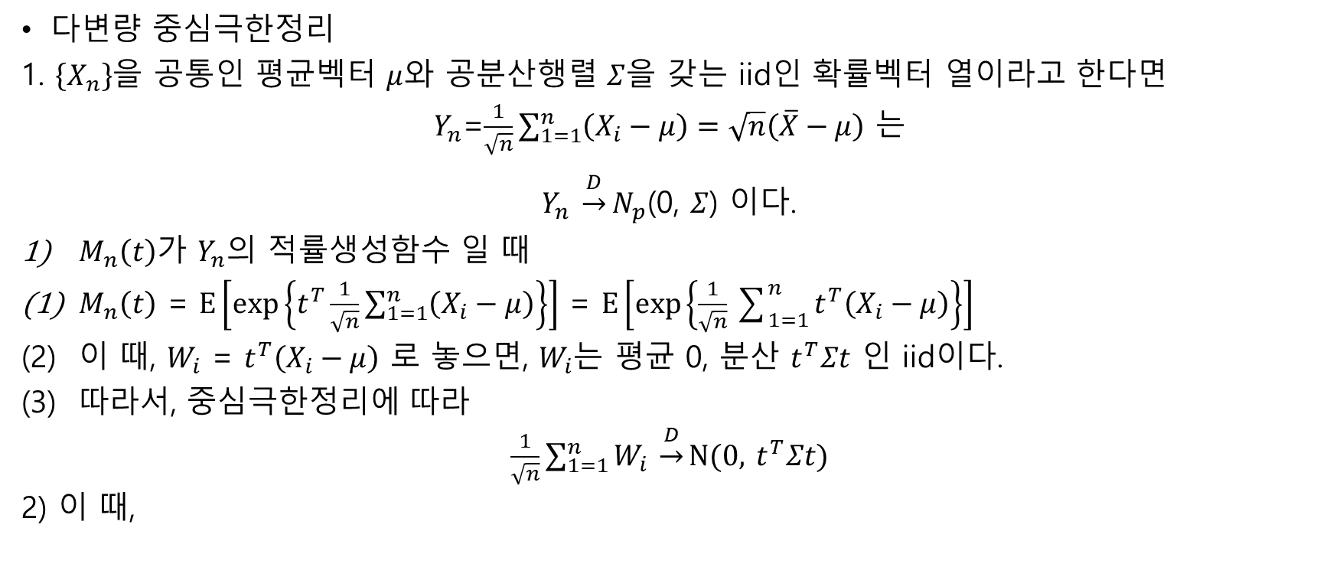
정의
다변량 중심극한정리
1. $\left\{X_{n}\right\}$을 공통인 평균벡터 $μ$와 공분산행렬 $Σ$을 갖는 iid인 확률벡터 열이라고 한다면
$Y_{n}$=$\frac{1}{\sqrt{n}}\sum_{1=1}^{n}{\left(X_{i}−μ\right)}=\sqrt{n}\left(\overline{X}−μ\right)$ 는 $Y_{n}$ $\underset{→}{D}N_{p}$(0, $Σ$) 이다.
$M_{n}\left(t\right)$가 $Y_{n}$의 적률생성함수 일 때
$M_{n}\left(t\right)$ = $E\left[exp\left\{t^{T}\frac{1}{\sqrt{n}}\sum_{1=1}^{n}{\left(X_{i}−μ\right)}\right\}\right]$ = $E\left[exp\left\{\frac{1}{\sqrt{n}}\sum_{1=1}^{n}{t^{T}\left(X_{i}−μ\right)}\right\}\right]$
이 때, $W_{i}$ = $t^{T}\left(X_{i}−μ\right)$ 로 놓으면, $W_{i}$는 평균 0, 분산 $t^{T}Σt$ 인 iid이다.
따라서, 중심극한정리에 따라
$\frac{1}{\sqrt{n}}\sum_{1=1}^{n}{W_{i}}$ $\underset{→}{D}N(0,$ $t^{T}Σt)$
2) 이 때,

Slide 10
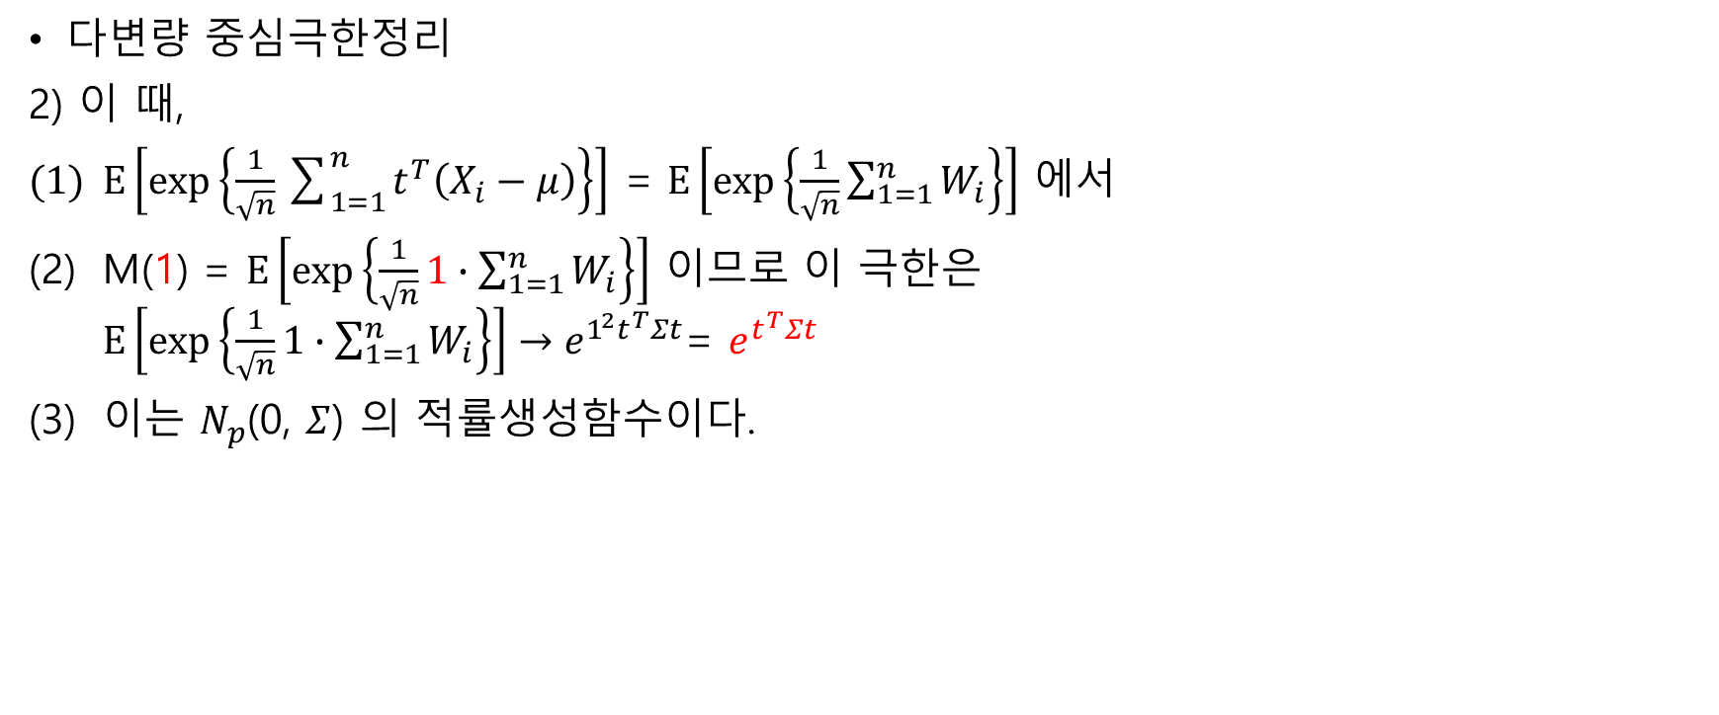
정의
다변량 중심극한정리
2) 이 때,
$E\left[exp\left\{\frac{1}{\sqrt{n}}\sum_{1=1}^{n}{t^{T}\left(X_{i}−μ\right)}\right\}\right]$ = $E\left[exp\left\{\frac{1}{\sqrt{n}}\sum_{1=1}^{n}{W_{i}}\right\}\right]$ 에서
M(1) = $E\left[exp\left\{\frac{1}{\sqrt{n}}1∙\sum_{1=1}^{n}{W_{i}}\right\}\right]$ 이므로 이 극한은 $E\left[exp\left\{\frac{1}{\sqrt{n}}1∙\sum_{1=1}^{n}{W_{i}}\right\}\right]→e^{1^{2}t^{T}Σt}$= $e^{t^{T}Σt}$
이는 $N_{p}$(0, $Σ$) 의 적률생성함수이다.

Slide 11
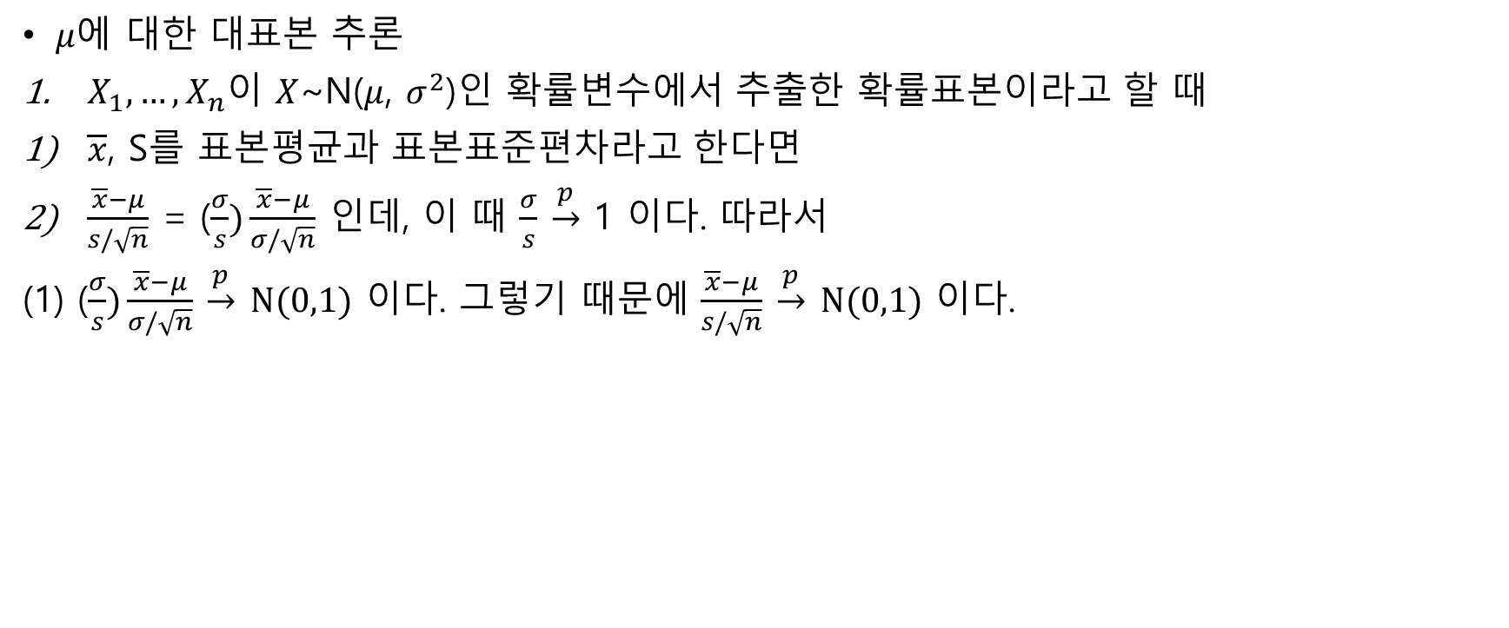
예제
$μ에$ 대한 대표본 추론
$X_{1},…,X_{n}$이 $X$~N($μ$, $σ^{2}$)인 확률변수에서 추출한 확률표본이라고 할 때
$\overline{x}$, S를 표본평균과 표본표준편차라고 한다면
$\frac{\overline{x}−μ}{s/\sqrt{n}}$ = ($\frac{σ}{s})\frac{\overline{x}−μ}{σ/\sqrt{n}}$ 인데, 이 때 $\frac{σ}{s}$ $\underset{→}{p}$ 1 이다. 따라서
(1) ($\frac{σ}{s})\frac{\overline{x}−μ}{σ/\sqrt{n}}$ $\underset{→}{p} N(0,1)$ 이다. 그렇기 때문에 $\frac{\overline{x}−μ}{s/\sqrt{n}}$ $\underset{→}{p} N(0,1)$ 이다.

Slide 12
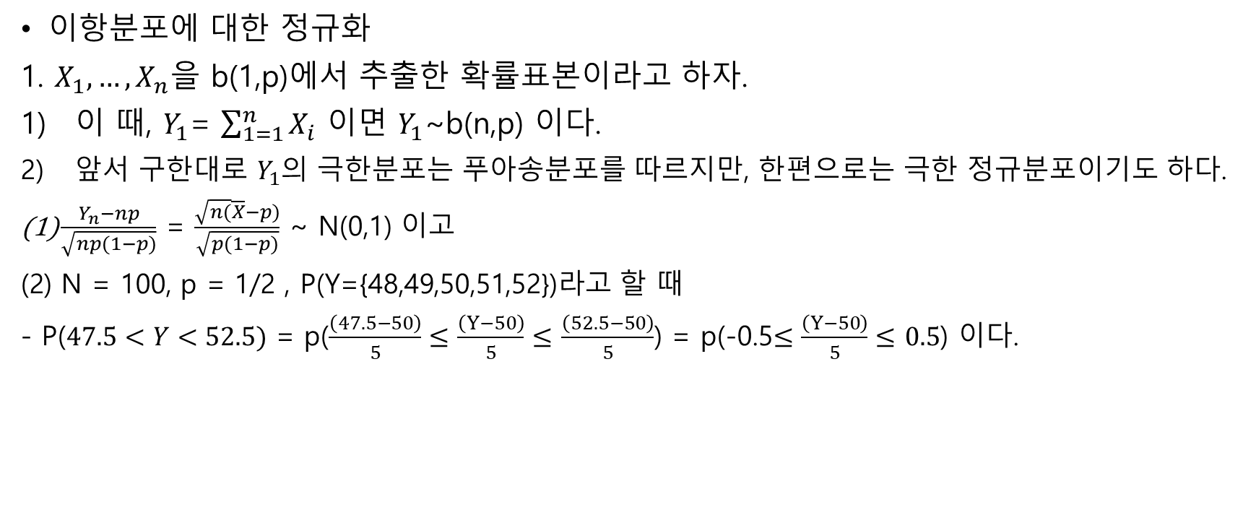
예제
이항분포에 대한 정규화
1. $X_{1},…,X_{n}$을 b(1,p)에서 추출한 확률표본이라고 하자.
이 때, $Y_{1}$= $\sum_{1=1}^{n}{X_{i}}$ 이면 $Y_{1}$~b(n,p) 이다.
앞서 구한대로 $Y_{1}$의 극한분포는 푸아송분포를 따르지만, 한편으로는 극한 정규분포이기도 하다.
$\frac{Y_{n}−np}{\sqrt{np(1−p)}}$ = $\frac{\sqrt{n(}\overline{X}−p)}{\sqrt{p(1−p)}}$ ~ N(0,1) 이고
N = 100, p = 1/2 , P(Y={48,49,50,51,52})라고 할 때
- P($47.5<Y<52.5)$ = p($\frac{\left(47.5−50\right)}{5}≤$ $\frac{\left(Y−50\right)}{5}≤$ $\frac{\left(52.5−50\right)}{5}$) = p(-0.5$≤$ $\frac{\left(Y−50\right)}{5}≤$ $0.5$) 이다.

Slide 13
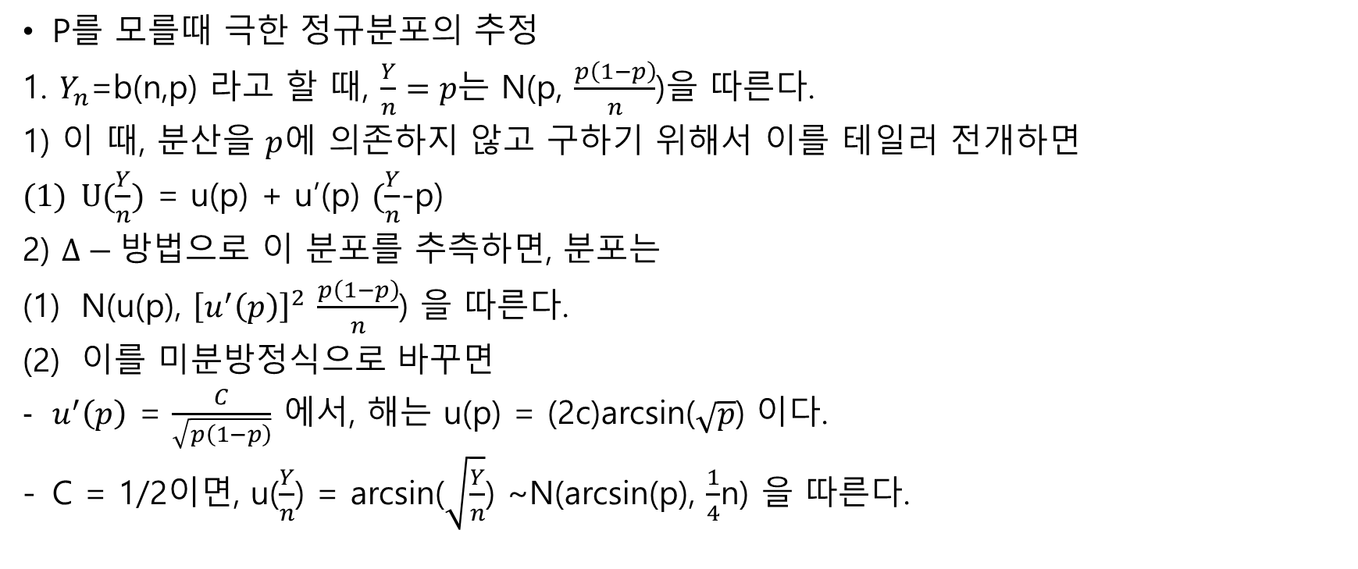
예제
P를 모를때 극한 정규분포의 추정
1. $Y_{n}$=b(n,p) 라고 할 때, $\frac{Y}{n}=p는$ N(p, $\frac{p\left(1−p\right)}{n}$)을 따른다.
1) 이 때, 분산을 $p$에 의존하지 않고 구하기 위해서 이를 테일러 전개하면
$U(\frac{Y}{n})$ = u(p) + u’(p) $(\frac{Y}{n}$-p)
2) $Δ−방$법으로 이 분포를 추측하면, 분포는
N(u(p), ${\left[u^{′}\left(p\right)\right]}^{2}$ $\frac{p\left(1−p\right)}{n}$) 을 따른다.
이를 미분방정식으로 바꾸면
$u^{′}\left(p\right)$ = $\frac{C}{\sqrt{p\left(1−p\right)}}$ 에서, 해는 u(p) = (2c)arcsin($\sqrt{p}$) 이다.
C = 1/2이면, u($\frac{Y}{n}$) = arcsin($\sqrt{\frac{Y}{n}}$) ~N(arcsin(p), $\frac{1}{4}$n) 을 따른다.

